Slide 1

पाठनियोजन

Slide 2


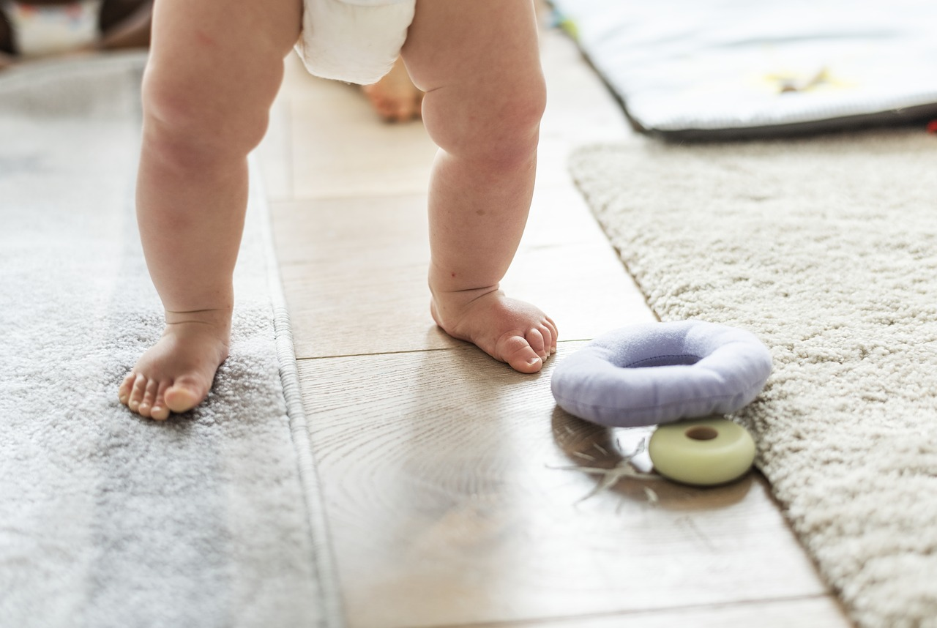

महत्त्वाची सूचना
शिक्षकांनी लक्षात घ्यावे की ते स्वतः निजभाषक असले तरीही विद्यार्थी अन्यभाषक असणार आहेत.
त्यामुळे लहान लहान पावले टाकत एखादा विषय शिकवावा.

Slide 3




नियम १: | सोपे |  | कठीण
नियम २: | परिचित |  | अपरिचित
नियम ३: | नियंत्रित |  | कमी नियंत्रित/ अनियंत्रित
नियम ४: | ग्रहणक्षम |  | निर्मितीक्षम

Slide 4


पाठनियोजनाचे विविध टप्पे
१. | परिचय
२. | सराव
३. | विषयप्रवेश
४. | विषय पक्का करणे
५. | अधिक तपशिलात विविध सराव
६. | स्वयं उपयोजन

Slide 5
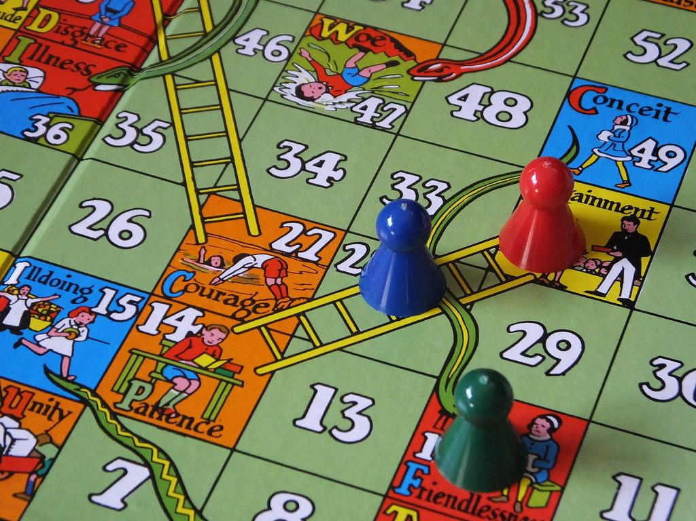
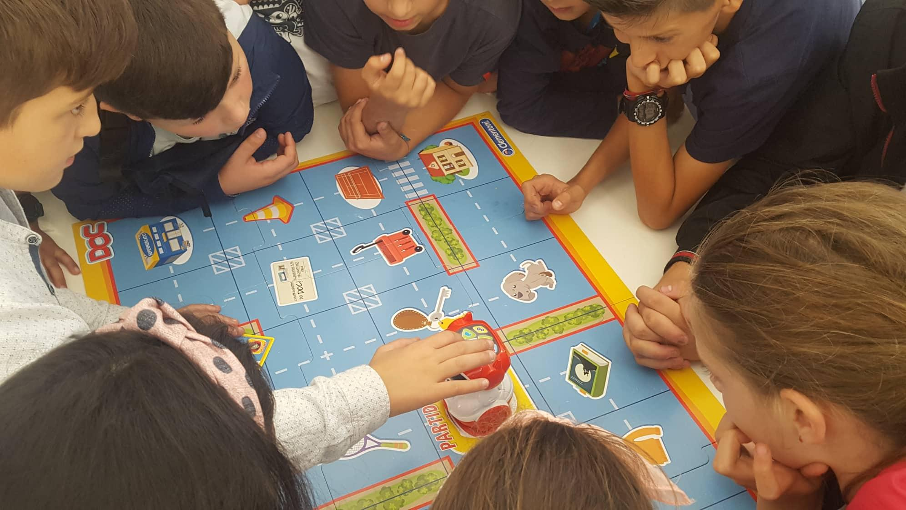
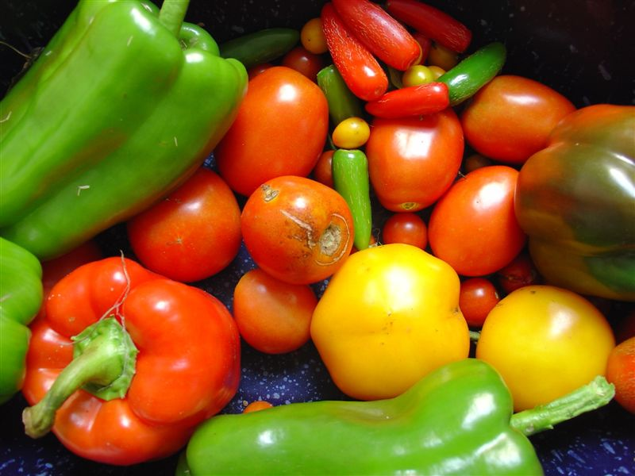
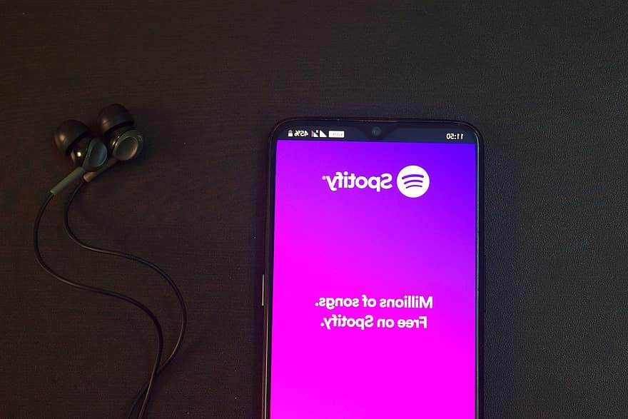
टप्पा १: परिचय
या टप्प्यावर विषयाची ओळख करून देण्यात येते.
ऐंद्रिय संवेदनांना आवाहन करणार्‍या विविध मार्गांनी (चित्रे, चित्रफीत, दृक्‌श्राव्य, खेळ) विद्यार्थ्यांची उत्सुकता जागृत करावी.
अलीकडच्या संशोधनानुसार पहिल्या २० सेकंदात काही मनोरंजक दाखवले / एखादी मनोरंजक क्रिया करून घेतली तर तिचा दीर्घकालीन परिणाम होऊ शकतो.

Slide 6


टप्पा २: सराव
विविध सरावांचा (उदा. समूह सराव) प्रयोग करावा, वाक्ये अनेक वेळा बोलून घ्यावी.
हेतू : नकळत आत्मसात करणे, वाक्यप्रयोग अंतर्गत करून घेणे

Slide 7
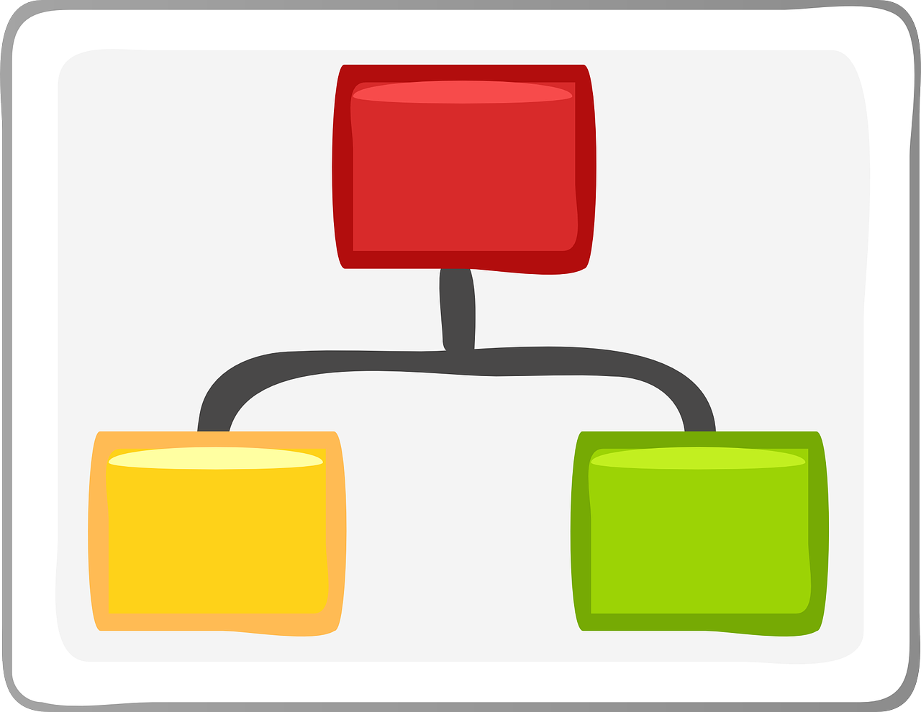

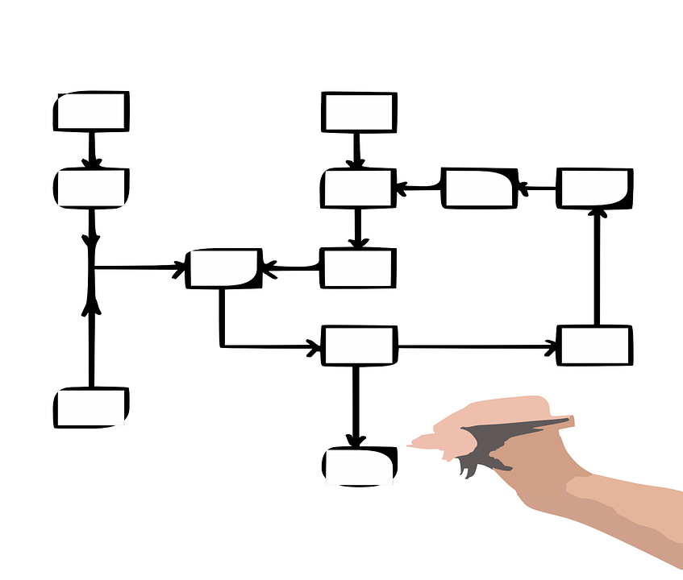
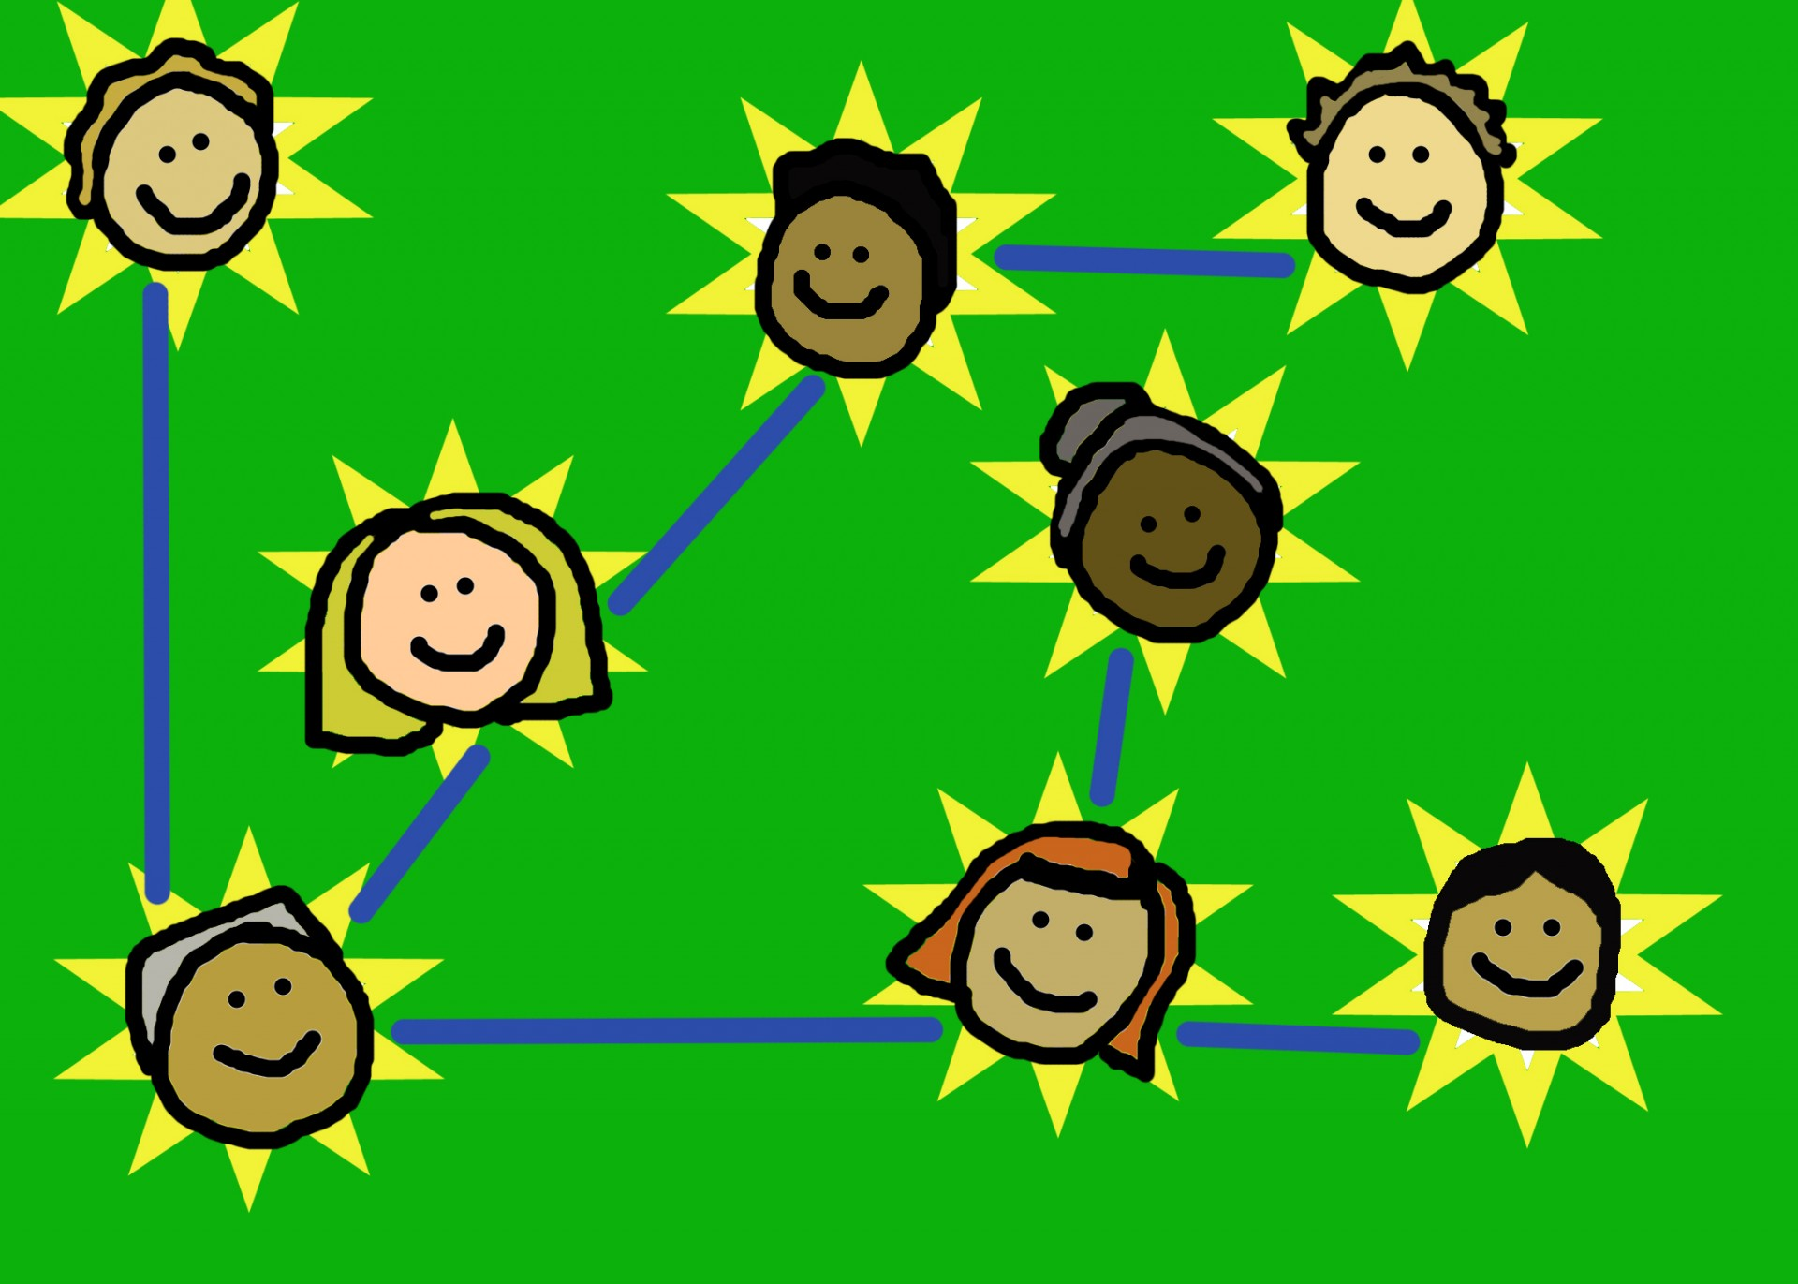
टप्पा ३: विषयप्रवेश
शब्दसंपदेचे, व्याकरणाच्या नियमांचे स्पष्टीकरण द्यावे.
तक्त्यांचा, आकृत्यांचा वापर करावा.

Slide 8
सरावांचे प्रकार
 | वैशिष्ट्ये | उदाहरणे
नियंत्रित सराव | मर्यादित शक्यता | योग्य पर्याय निवडणे, जोड्या लावणे
कमी नियंत्रित सराव | उत्तर लिहिण्याचे मर्यादित स्वातंत्र्य | अर्धवट दिलेले वाक्य/ संभाषण पूर्ण करा
अनियंत्रित कृती | उत्तर लिहिण्याचे स्वातंत्र्य | संभाषण प्रस्तुत करणे, निबंध/ कविता लिहिणे

Slide 9
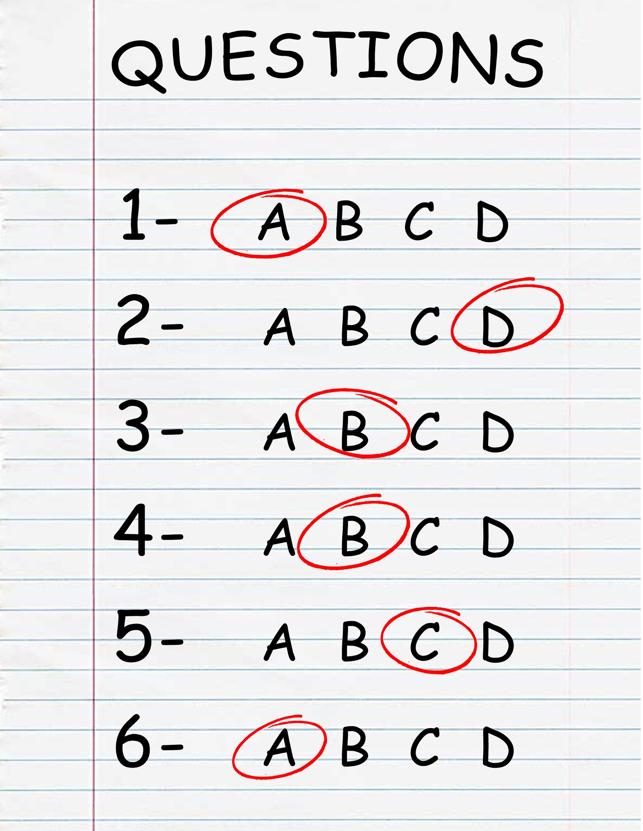
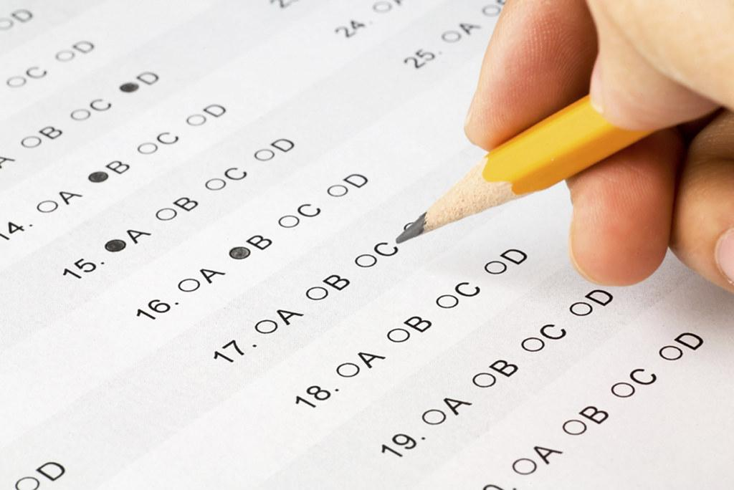

टप्पा ४: विषय पक्का करणे
विविध सरावांचा, खेळांचा वापर करावा.
आधी नियंत्रित स्वरूपाचे सराव करवून घ्यावे.

Slide 10

टप्पा ५: अधिक तपशिलात विविध सराव
कमी नियंत्रित स्वरूपाचे सराव घ्यावे.
विद्यार्थ्यांनी हळू हळू अधिक आव्हानात्मक वाक्यप्रयोग करावा व त्यांना पूर्ण वाक्यांचा प्रयोग करण्यास प्रवृत्त करावे.

Slide 11
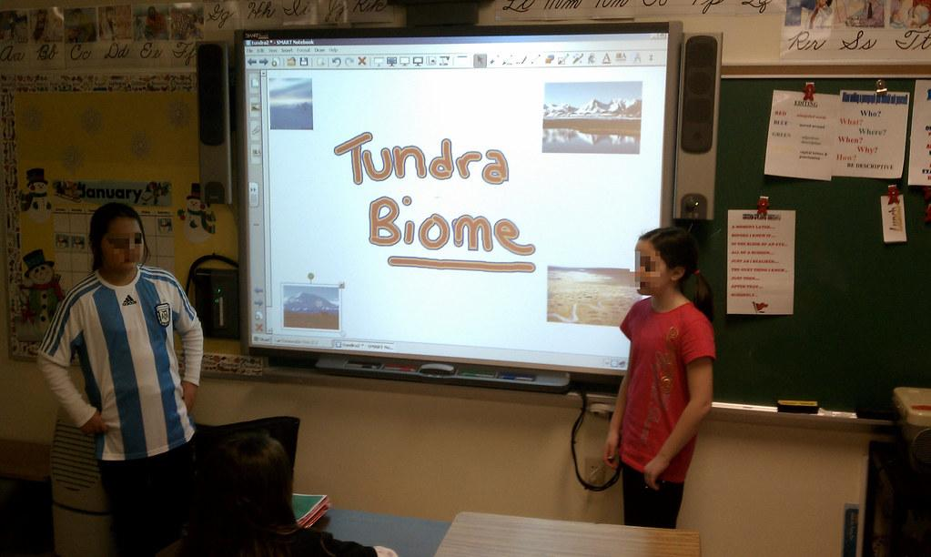
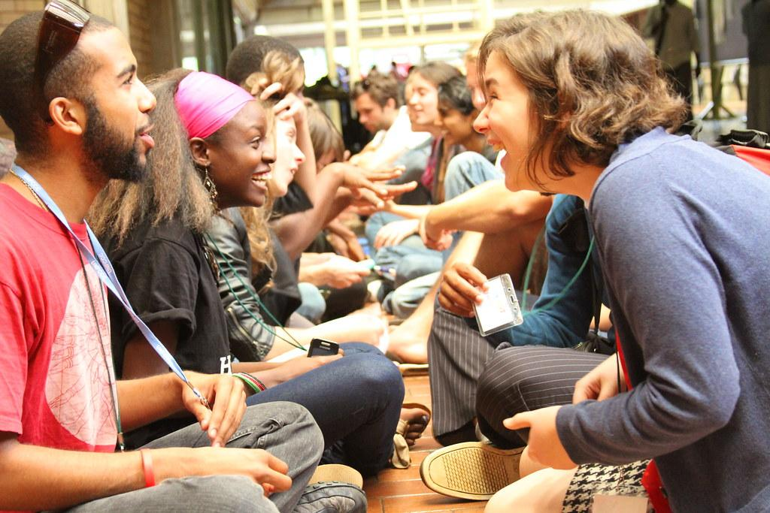
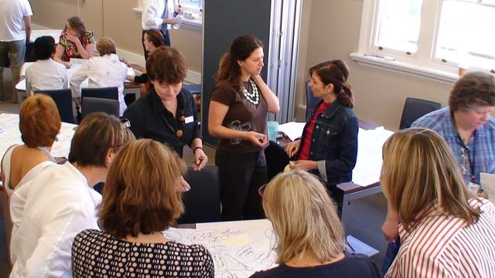
टप्पा ६: स्वयं उपयोजन
विद्यार्थांनी योग्य वाक्यप्रयोग करावे.
विद्यार्थांनी स्वतंत्रपणे आणि एकत्रित काम करावे.
शिक्षकाने कमीतकमी हस्तक्षेप करावा.

Slide 12
धन्यवाद!

